Slide 1

Atributos universales de la antención al cliente
Rodríguez Grandos Fernando Emmanuel
Brinda Soporte a Distancia y Presencial
Gustavo Higadera Soto
CBTIS #110

Slide 2
Características de una buena Atención al cliente
Mostrar Empatía
Agilidad en el Servicio
Experiencia Personalizada
Servicio Humanizado (Douglas da Silva, 2020)

Slide 3
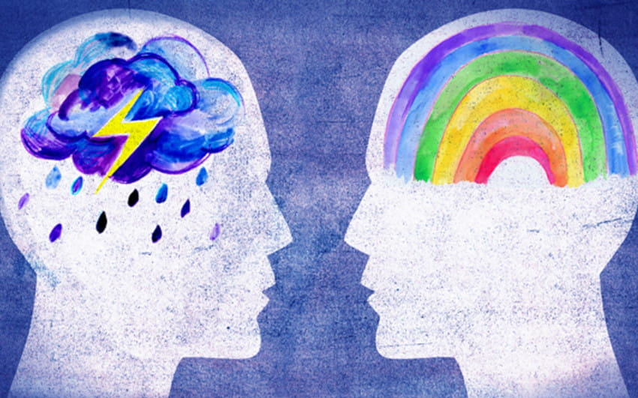
Mostrar empatía
Esta cualidad permite un entendimiento más profundo de las necesidades del cliente y nos da el impulso necesario para brindarle la mejor experiencia.
Ya sea responder una consulta con rapidez y eficiencia o conseguir la ayuda de un experto para resolver problemas más complejos, aplicar la empatía viene bien momentos tensos, como cuando un cliente llama enojado.

Slide 4
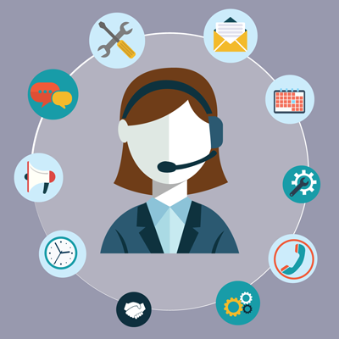
Agilidad en el servicio
Es uno de los aspectos más valorados por los clientes.
Existen hoy varias herramientas para atender al cliente en tiempo real. Una de ellas es la automatización; el uso de chatbots, ya es popular entre los servicios de atención al cliente que ofrecen atención omnicanal.
Otra herramienta que ayuda a mantener la calidad en el servicio de atención al cliente es el sistema de tickets. Los tickets permiten realizar el seguimiento de cada caso con agilidad y precisión.

Slide 5

Experiencia personalizada
Las empresas que almacenan datos de sus clientes están en condiciones de brindar una experiencia personalizada. Y eso es exactamente lo que esperan generaciones de clientes como Baby boomers, Generación X y Millenials.
Formular preguntas tan simples como: ¿Cómo se comporta el consumidor? ¿Es adepto a las ofertas? ¿Hace compras durante el Black Friday? ¿A través de qué canales prefiere comunicarse conmigo? ¿Con qué frecuencia solicita el servicio? Nos ofrecen información muy valiosa para poder ofrecerle una atención más personalizada al cliente. Haciendo que este se sienta satisfecho, y vuelva a solicitar el servicio de la empresa

Slide 6

Servicio humanizado
Según el informe de tendencias de Zendesk, más del 40% de los clientes listó un “sistema automatizado que dificulta la comunicación con un agente humano”, como uno de los aspectos más frustrantes de una experiencia del cliente de mala calidad.
El chatbot es muy útil para agilizar el atendimiento y ayudar a los clientes a obtener la información que precisan por sí mismos; también es importante que el sistema implementado sepa cuándo es hora de que un agente humano intervenga en la conversación.

Slide 7
¿Cómo podemos mejorar la atención al cliente?
No existe una fórmula mágica que nos permita proporcionarle una buena atención a cualquier cliente, se deben tener en cuenta criterios como el tipo de industria, el modelo de negocio, el tipo de cliente, y otros más, hay tres puntos críticos para poder darle al cliente una mejor atención
Realizar un Diagnóstico
Identificar clientes insatisfechos
Establecer Acciones y Metas Fijas (Douglas da Silva W. C., 2020)

Slide 8

Realizar un diagnóstico
Antes de tomar cualquier acción, tenemos que conocer la situación actual de la empresa, para descubrir que es lo que piensan los clientes sobre los servicios proporcionados, podemos obtener esta información realizando encuestas físicas o digitales, estas deben ser fáciles de leer y responder.

Slide 9

Identifica clientes insatisfechos
Tendremos que profundizar en sus motivos, para encontrar sugerencias para mejorar el servicio al cliente o confirmar que los clientes no pertenecen al mercado meta y por eso no encuentran en el servicio la solución para su necesidad.
En el última caso, es recomendable revisar y analizar por qué este tipo de personas se interesan en el servicio ofrecido, para poder reenfocar el servicio a un público en específico

Slide 10
Acciones y metas fijas
Para cada oportunidad de mejora identificada, se deben establecer acciones y metas alcanzables. Algunos ejemplos pueden ser:
Definir la Política de Atención
Desarrollar Habilidades Interpersonales
Brindar las herramientas adecuadas
Ampliar los canales de soporte

Slide 11
Beneficios al brindar una buena atención al cliente
La buena atención genera experiencias positivas a los clientes. Éstos son algunos de los beneficios de una buena atención al cliente para la empresa:
Clientes más felices. Los clientes nos preferirán sobre otras marcas
Aumento de ventas. Más probabilidades de que los clientes nos elijan nuevamente.
Los clientes nos recomendarán. La marca ganará mayor reconocimiento.
Nuevos clientes. Aumentará la probabilidad de conseguir nuevos interesados en probar el servicio.
Ahorro en publicidad. La mejor publicidad son las opiniones de los clientes.

Slide 12
Cosas que no tenemos que hacer
Falta de capacitación a los agentes de servicio al cliente.
No escuchar activamente al cliente.
Aplicar políticas inflexibles a los clientes.
Dejar que el cliente se retire con una experiencia desagradable.
No atender de manera equitativa todos tus canales de comunicación.
Faltarles al respeto.
No ser concretos.
No brindarles servicio.

Slide 13
REferencias
Douglas da Silva, W. C. (23 de Marzo de 2020). ¿Cómo mejorar la atención al cliente y tomar la delantera? Obtenido de Zendesk: https://www.zendesk.com.mx/blog/como-mejorar-la-atencion-al-cliente/
Douglas da Silva, W. C. (19 de Junio de 2020). 5 beneficios de una buena atención al cliente para tu empresa. Obtenido de Zendesk: https://www.zendesk.com.mx/blog/beneficios-de-una-buena-atencion-al-cliente/
Douglas da Silva, W. C. (26 de Junio de 2020). Características de un buen servicio al cliente. Obtenido de Zendesk: https://www.zendesk.com.mx/blog/caracteristicas-buen-servicio-al-cliente/
Pérez, O. (16 de Junio de 2016). Blog NextUp. Obtenido de 5 errores a evitar en el servicio a clientes de tu empresa: https://blog.nextup.com.mx/5-errores-a-evitar-en-el-servicio-a-clientes-de-tu-empresa

